Slide 1

Une méthodologie pour l’implémentation d’applications tierces intelligentes à destination des assistants vocaux via des bandits linéaires
Robin Allesiardo, Christophe Sauldubois, Fabrice Depaulis, Nicolas Bulteau, Frédéric Chantrel, Erwan Pigneul
JANVIER 2019
Notes:
Travail dans l’équipe search et innovation et l’architecture utilisée pour ajouter de l’apprentissage automatique à notre agent conversationnel dans le cadre de notre application sur Amazon Echo

Slide 2
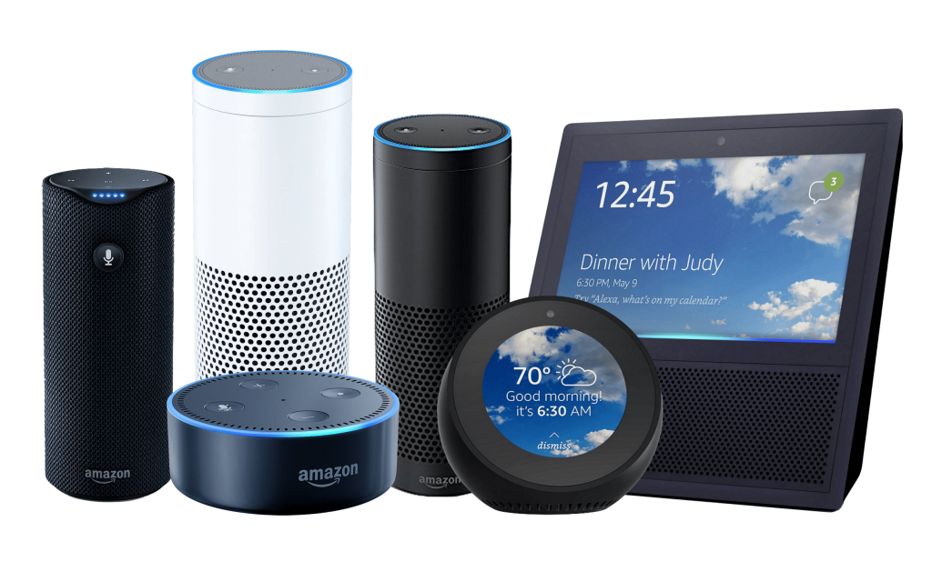
Sommaire
1
Applications tierces dans les assistants vocaux
et notre choix d’architecture
2
Le système de décisions
3
Les applications pratiques

Slide 3
Applications tierces et choix d’architectures
PARTIE 1

Slide 4

Applications tierces
Installation d’applications tierces depuis les stores
Notre use-case:
  La recherche de professionnels locaux
Notes:
Il est possible de développer des application tierces pour les assistants vocaux qui sont ensuite disponibles sur le store du device et peuvent être lancé par commande vocale par exemple en disant "Alexa, ouvre pages jaunes"

Slide 5

Les intentions et les entités
{quoi}
{ou}
{date}
entités
Un boulanger à rennes ouvert aujourd’hui
boulanger
rennes
aujourd’hui
phrase
Trouver_pro_ouvert
intention
Notes:
L'application communique avec l'utilisateur via de la detection d'intenttion et de d'extration d'entités qui doivent être définie à l'avance dans l'interface de création d'applications. Notre principal use case est le recherche de professionnels locaux donc l’utilisateur pourrait demander

Slide 6
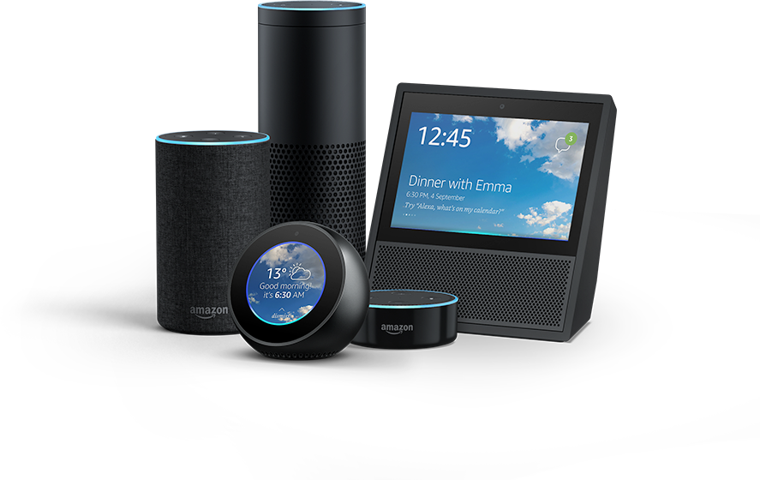
Les intentions et les entités
Dans Alexa
Le résultat du speech-to-text n’est pas disponible
Le device retourne les intentions et d’entités.
Construction de la réponse:
  Choix à partir des intentions et entités détectées
  Appel d’API pour remplir des zones de texte dans la réponse
Notes:
Les intentions et entités doivent être définie à l’avance à partir d’exemples

Slide 7
L’approche classique
Définition d’un graphe de dialogue
Points positif
  Contrôle du dialogue par le marketing, l’UX/UI et les experts métiers
Points négatifs:
  Codé en dur et complexe
  Pas robuste (ne généralise pas aux cas non prévus)
  Pas optimal
Notes:
l'approche classique est de construire un graphe de dialogue en dur dans l'interface de l'application. Plus ou moins facile selon le type de device.

Slide 8
Notre graphe de dialogue
Une seule réponse:
  1 variable textuelle valorisée via un appel d’API
La logique du dialogue est déléguée à l’API
Intention 1
…
Intention i
Réponse unique
<string>
API personnalisée
…
Intention N

Slide 9


Architecture de notre solution
actions
Contexte Conversation
récupération des données
pro
« où manger ce midi »
Pré-filtrage d’actions candidates à l’aide de déclencheurs
dispo rdv
yaml
yaml
yaml
action
Prise de décisions
yaml
action

Slide 10
Le système de décision
PARTIE 2

Slide 11
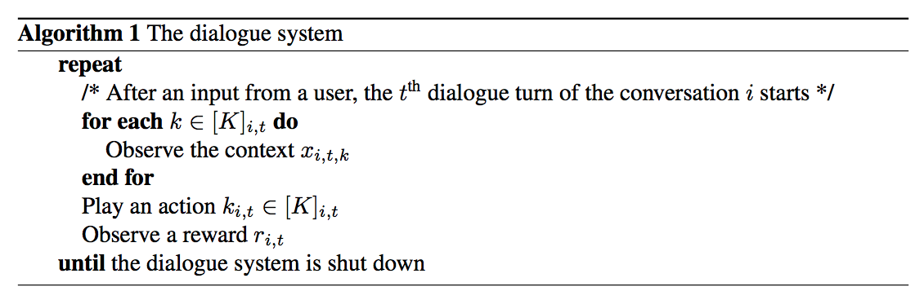
La modélisation de la conversation comme un problème d’apprentissage par renforcement
Notes:
L’architecture décrite précedement peut être modéliser comme une processus séquentiel de décisions.

Slide 12
La modélisation de la conversation comme un processus séquentiel de décisions
Le but de l’algorithme de décision: maximiser la récompense cumulée en trouvant un bon compromis entre l’exploration et l’exploitation des actions.

Slide 13
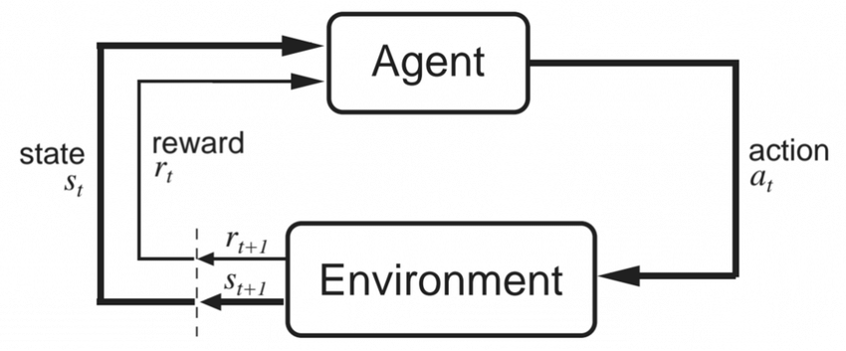
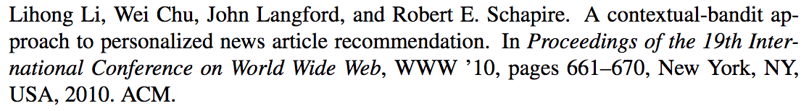
Les bandits linéaires
Sous-branche de l’apprentissage par renforcement centrée sur la maximisation de la récompense via la recherche d’un bon compromis l’entre l’exploration et l’exploitation.
LinUCB (1) est un algorithme optimal si:
  la relation entre les récompenses et les contextes (états) est linéaire
  les récompenses sont instantanées (pas de dépendance temporelle)
(1)
Notes:
Cette formulation peut être transposé de manière directe en un problème de bandits linéaires

Slide 14

Deux modifications de LinUCB
Vecteurs de contextes différents suivant les actions (1 modèle de régression par action)
  Réduction de la tailles des contextes en choisissant les variables pertinentes pour chaque action
    Temps de calculs plus faibles
    Convergence plus rapide
Prise en compte des dépendances temporelles entre les récompenses (2)
avec
(2)

Slide 15
Applications pratiques
PARTIE 3

Slide 16

Suppression de certaines règles expertes
On devrait utiliser l’action 2 à la première utilisation puis la 1 aux autres. Et si l’utilisateur n’est pas revenu depuis 42 jours, alors on prend la 2!
Bonjour, que recherchez vous?
action_bonjour_1
Bonjour, je peux vous aider à trouver un professionnel, par exemple vous pouvez me demander « Alexa, trouves un restaurant à Rennes »
action_bonjour_2

Slide 17
Suppression de certaines règles expertes
Bonjour, que recherchez vous?
Variables de contexte:
Première visite total/jour/semaine/mois
Temps depuis la dernière visite
action_bonjour_1
Bonjour, je peux vous aider à trouver un professionnel, par exemple vous pouvez me demander « Alexa, trouves un restaurant à Rennes »
action_bonjour_2

Slide 18
Suppression de certaines règles expertes
Bonjour, que recherchez vous?
Variables de contexte:
Première visite total/jour/semaine/mois
Temps depuis la dernière visite
action_bonjour_1
Bonjour, je peux vous aider à trouver un professionnel, par exemple vous pouvez me demander « Alexa, trouves un restaurant à Rennes »
D’autres exemples:
Optimisation de la formulation des réponses
Sélection de la zone de recherche:
  Localisation de la dernière recherche
  Géolocalisation
  Demander à l’utilisateur
action_bonjour_2
Notes:
Un autre exemple peut être la sélection de la zone de recherche si l’utilisateur ne l’a pas précisé

Slide 19
En conclusion
Méthode présentée nous a permis de:
Construire automatiquement une partie du graphe de dialogue
Réduire le nombre de règles expertes
Contraintes des devices et de l’algorithme:
Définition des intentions manuellement
Ajout de déclencheurs définissant quand les actions sont disponibles

Slide 20
Merci pour votre attention!
Disponible sur Amazon Alexa
Bientôt sur la Google Home!

